Slide 1
PENGUMUMAN
KETATAUSAHAAN
MINGGU I MARET 2021
Senin, 1 Maret 2021

Slide 2


Slide 3

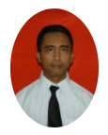
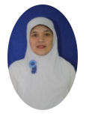
IMAN GUNAWAN
1 Maret 2021
(56 Tahun)
IRMA ADAWIYAH
2 Maret 2021
(47 Tahun)

Slide 4
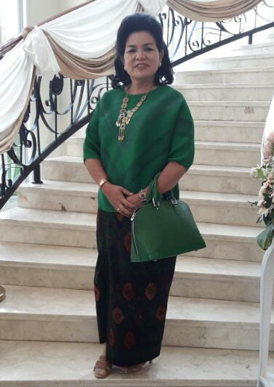

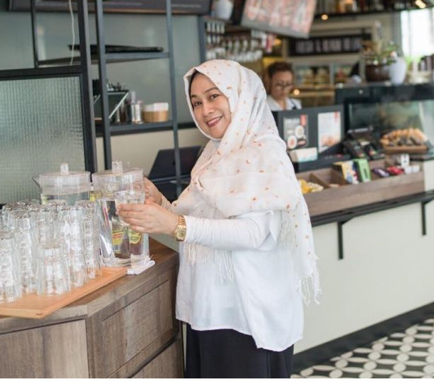
PEGAWAI PURNABHAKTI
PER 1 APRIL 2021
Delphina Siahaan
Auditor Madya
Tri Mareta Pintarestu
Auditor Muda

Slide 5

INFORMASI PENGEMBANGAN PROFESI
Diklat Penilaian Maturitas SPIP
Batch 2 : 1 – 5 Maret 2021
Peserta :
- Azmaini – Dit 1
- Rainhard Fernando – Dit 1
- Dwi Any Hariyati – Dit 3
- Mohamad Arief Rahman Haan – Dit 3
- Puspita Anggasari – Dit 4
- Diyah Wulandari – Dit 4
- Anton Wijaya – Dit 4
- Achmad Zimawan – Dit 4

Slide 6

17,68%

Slide 7
*PKAU turun karena realisasi lebih kecil dari costsheet

Slide 8




INFORMASI LAINNYA
Terima kasih
100,00%
64,02%
Per 28 Feb 21
Pukul 19.30 WIB
105 Sudah – 59 Belum
PPK 2020
SKP 2021
Notes:
3/6/3/12/1
19/14/27/28/0

Slide 9


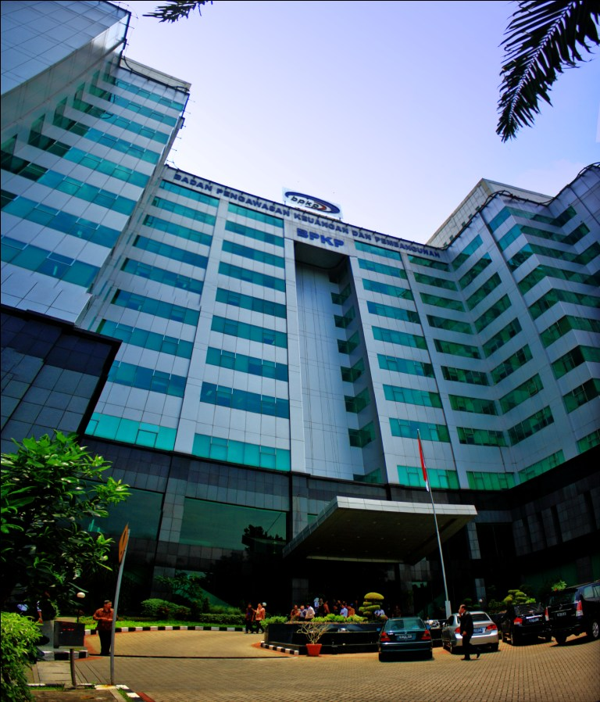


Deputi Bidang Akuntan Negara
Gedung BPKP Pusat Jalan Pramuka: 33, Jakarta

